Slide 1




Khoa học
Nóng, lạnh và nhiệt độ
(tiếp theo)

Slide 2

Khởi động

Slide 3
Câu 1: Muốn đo nhiệt độ của vật, người ta dùng dụng cụ gì? Chúng có những loại nào?
Muốn đo nhiệt độ của vật, người ta sử dụng nhiệt kế.
Có nhiều loại nhiệt kế khác nhau như: nhiệt kế đo nhiệt độ cơ thể, nhiệt kế đo nhiệt độ không khí,…
Câu 2: Dấu hiệu nào cho biết cơ thể bị bệnh cần phải đi khám chữa bệnh?
Nhiệt độ cơ thể của người khỏe mạnh vào khoảng 37⁰C. Khi nhiệt độ cơ thể cao hơn hoặc thấp hơn mức đó là dấu hiệu cơ thể bị bênh, cần phải đi khám chữa bệnh.

Slide 4
Thứ ba ngày 13 tháng 3 năm 2023
Khoa học
Nóng, lạnh và nhiệt độ (tiếp theo)
(tiếp theo)

Slide 5
YÊU CẦU CẦN ĐẠT
(tiếp theo)
- Biết được vật ở gần vật nóng hơn thì thu nhiệt nên nóng lên; vật ở gần vật lạnh hơn thì toả nhiệt nên lạnh đi.
- Biết được chất lỏng nở ra khi nóng lên, co lại khi lạnh đi.
- Thực hành làm thí nghiệm để phát hiện kiến thức.
- Vận dụng bài học trong cuộc sống.

Slide 6
Sự truyền nhiệt
1)

Slide 7
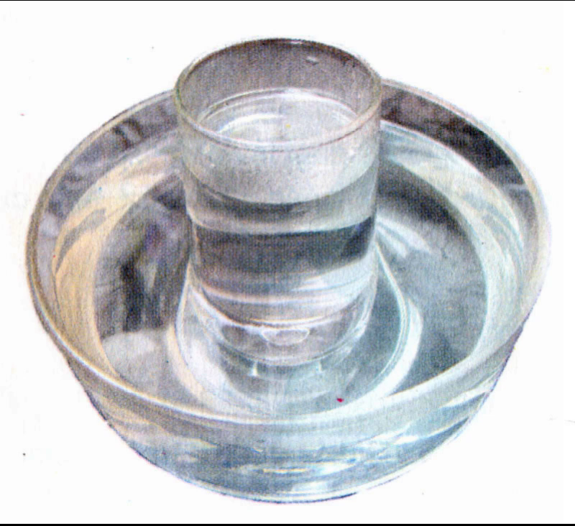
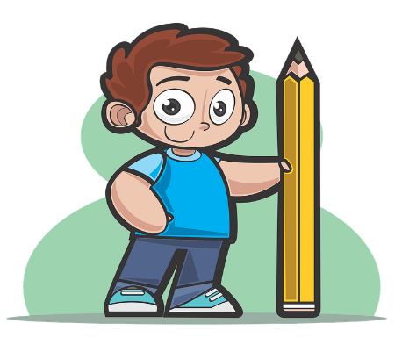
Thí nghiệm 1:
Đặt một cốc nước nóng vào trong một chậu nước.
Hãy dự đoán xem, một lúc sau mức độ nóng lạnh của cốc nước và chậu nước có thay đổi không. Nếu có thì thay đổi như thế nào?

Slide 8

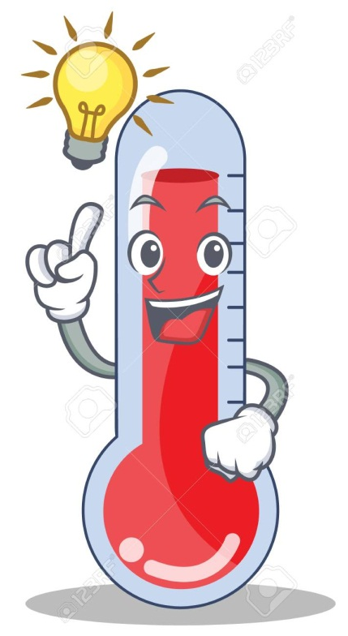
Nhiệt độ của cốc nước giảm đi,
còn nhiệt độ của chậu nước tăng lên
Tại sao nhiệt độ của cốc nước và chậu nước lại thay đổi?
Do có sự truyền nhiệt
từ cốc nước nóng
sang chậu nước lạnh.

Slide 9

- Trong thí nghiệm trên, vật nóng hơn (cốc nước) đã truyền nhiệt cho vật lạnh hơn (chậu nước).
- Khi đó cốc nước tỏa nhiệt nên bị lạnh đi, chậu nước thu nhiệt nên nóng lên.

Slide 10
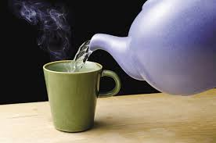
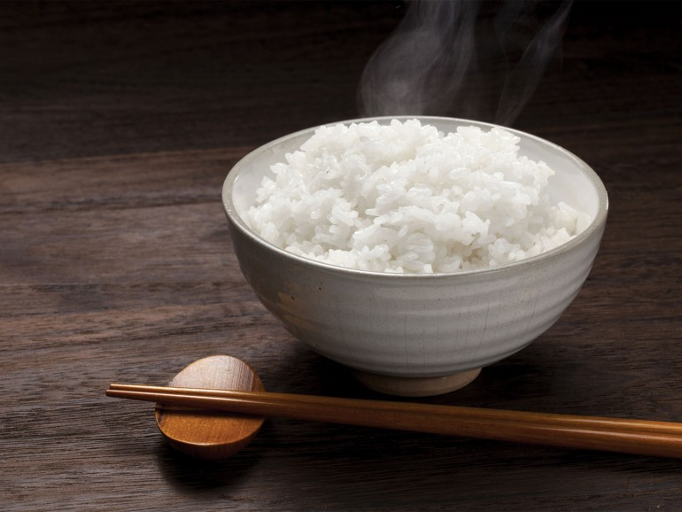
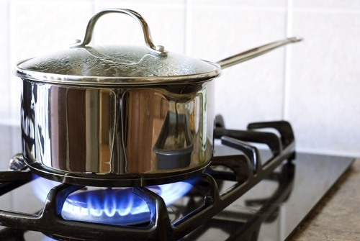
Một số ví dụ
về các vật nóng lên

Slide 11
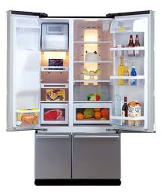
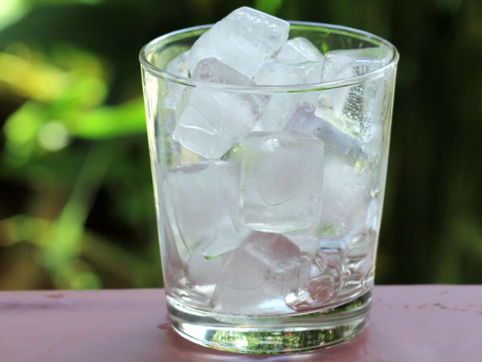
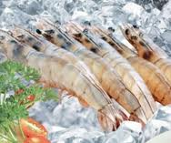
Một số ví dụ
về các vật lạnh đi

Slide 12
Nước nở ra khi nóng lên
và co lại khi lạnh đi
2)

Slide 13
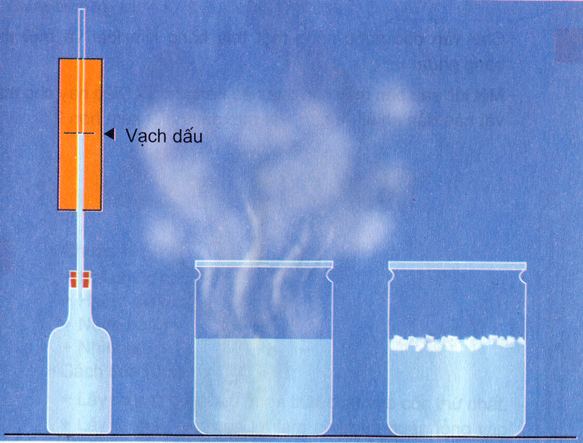
Thí nghiệm 2:
Tìm hiểu nước trong lọ nở ra hay co lại khi:
  Đặt lọ nước vào nước nóng.
  Đặt lọ nước vào nước lạnh

Slide 14
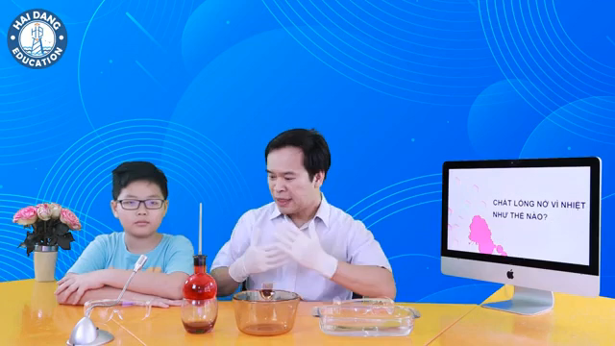

Slide 15
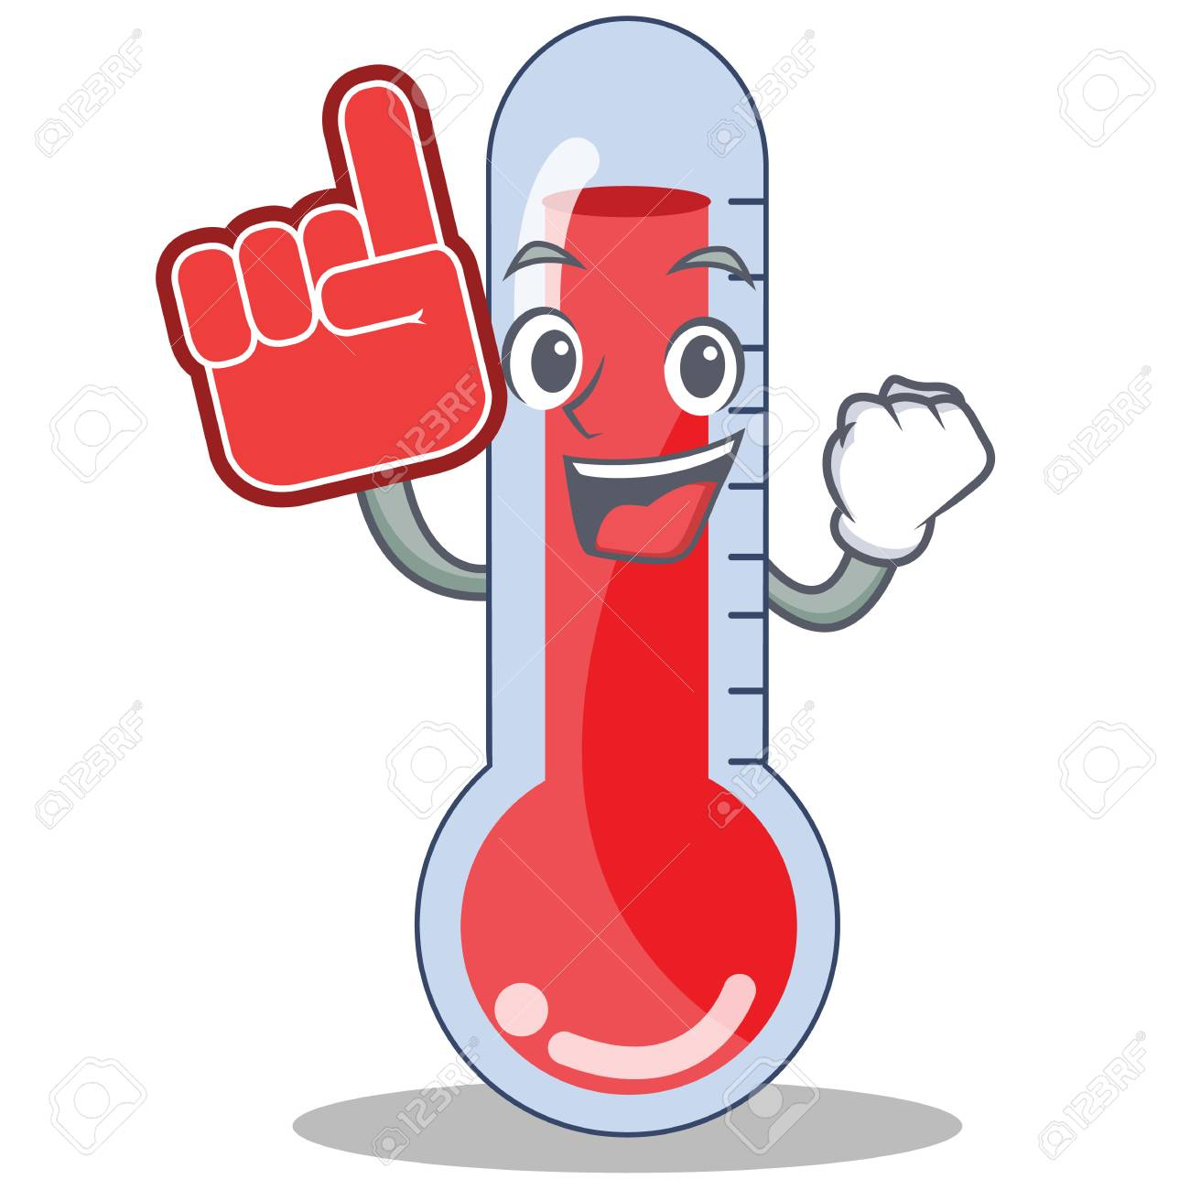
- Nước nở ra khi nóng lên.
- Nước co lại khi lạnh đi.

Slide 16
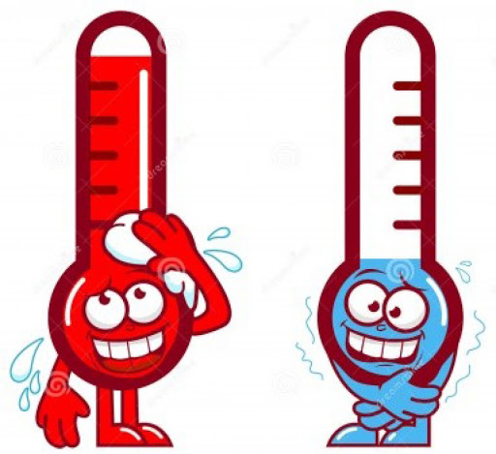
Mức chất lỏng trong nhiệt kế hạ xuống khi dùng nhiệt kế để đo nhiệt độ
vật lạnh
Mức chất lỏng trong nhiệt kế dâng cao khi dùng nhiệt kế để đo nhiệt độ
vật nóng.

Slide 17
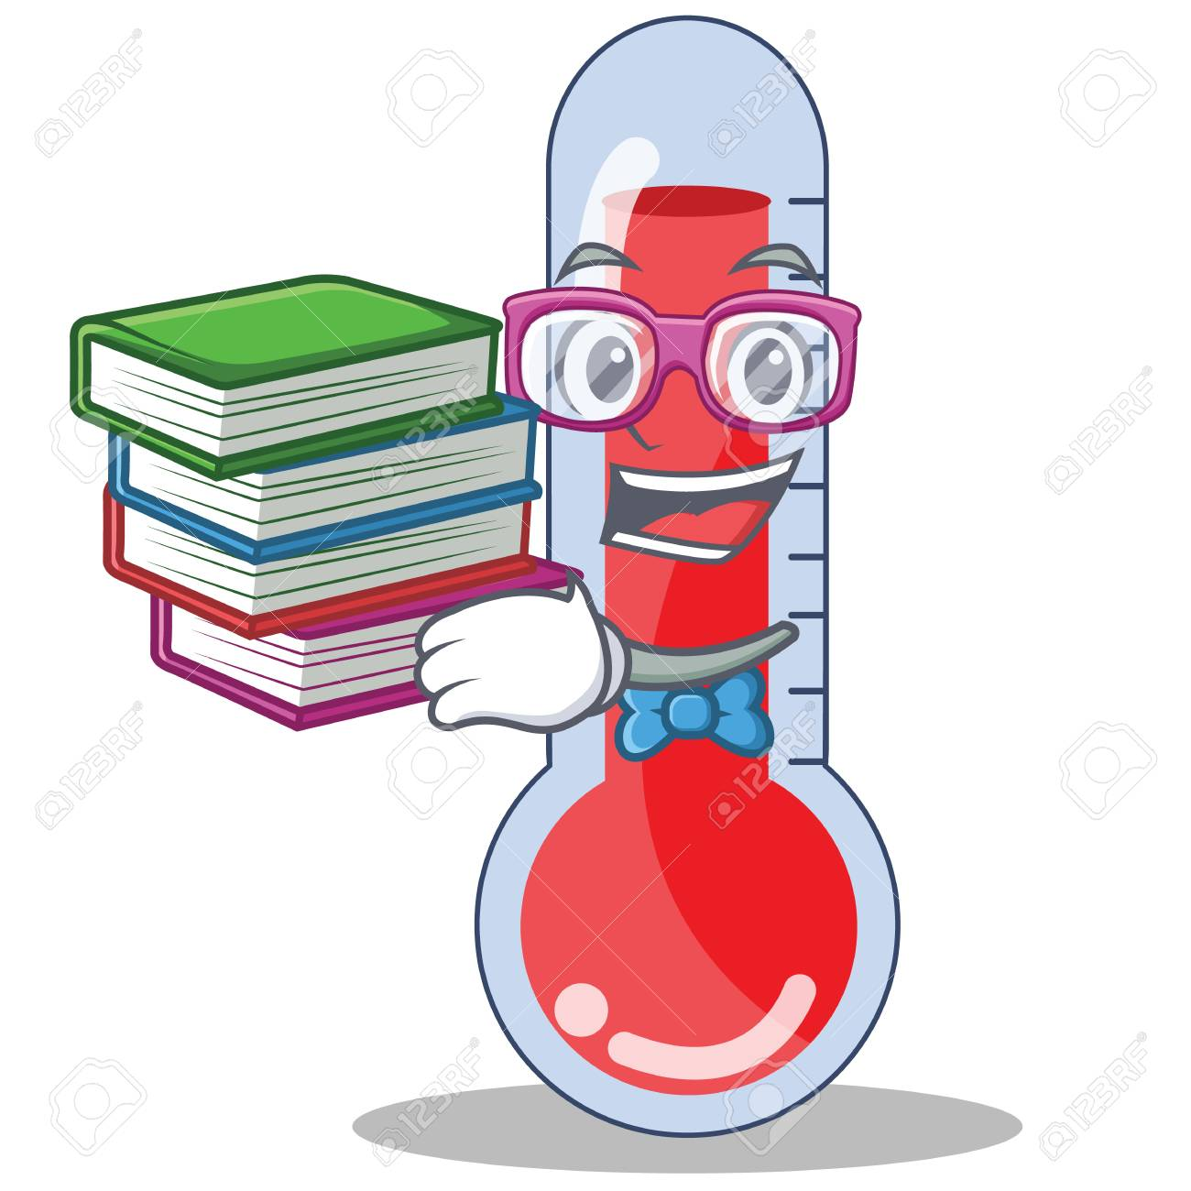
Nước và các chất lỏng khác nở ra khi nóng lên và co lại khi lạnh đi.

Slide 18
Những ứng dụng
trong thực tế
3)

Slide 19
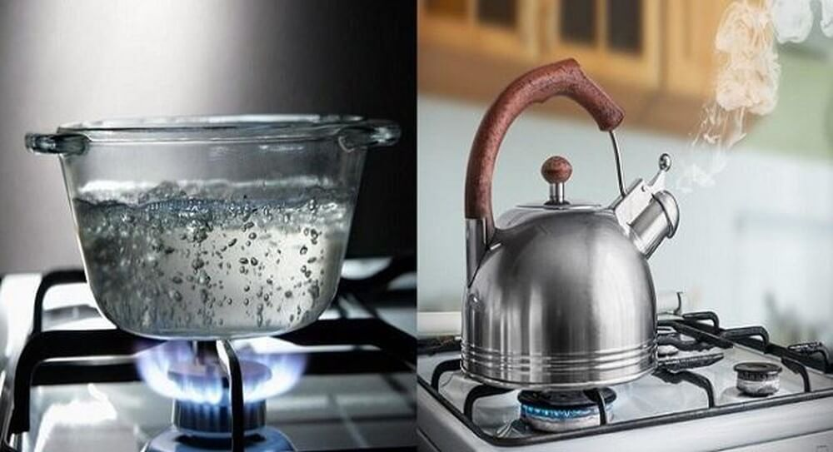
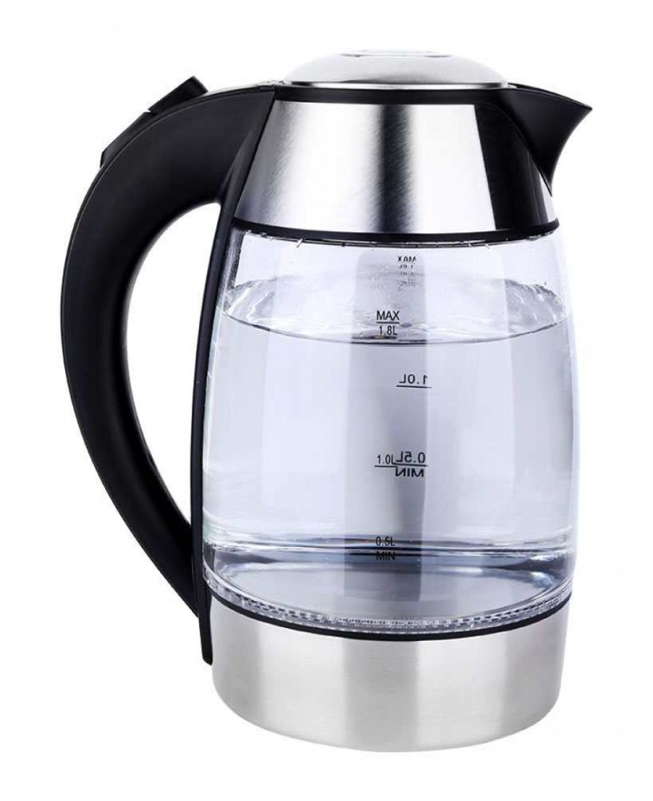
Không đổ nước đầy vào ấm đun hay nồi khi đun nước vì sẽ gây trào nước sôi ra ngoài gây nguy hiểm

Slide 20
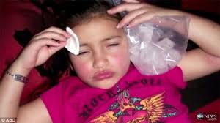
Tại sao khi bị sốt người ta lại
dùng túi nước đá chườm lên trán?

Slide 21
Khi bị sốt, nhiệt độ cơ thể trên 37ºC có thể gây nguy hiểm đến tính mạng. Muốn giảm nhiệt độ của cơ thể ta dùng nước đá chườm lên trán. Túi nước đá sẽ truyền nhiệt sang cơ thể, làm giảm nhiệt độ cơ thể.

Slide 22
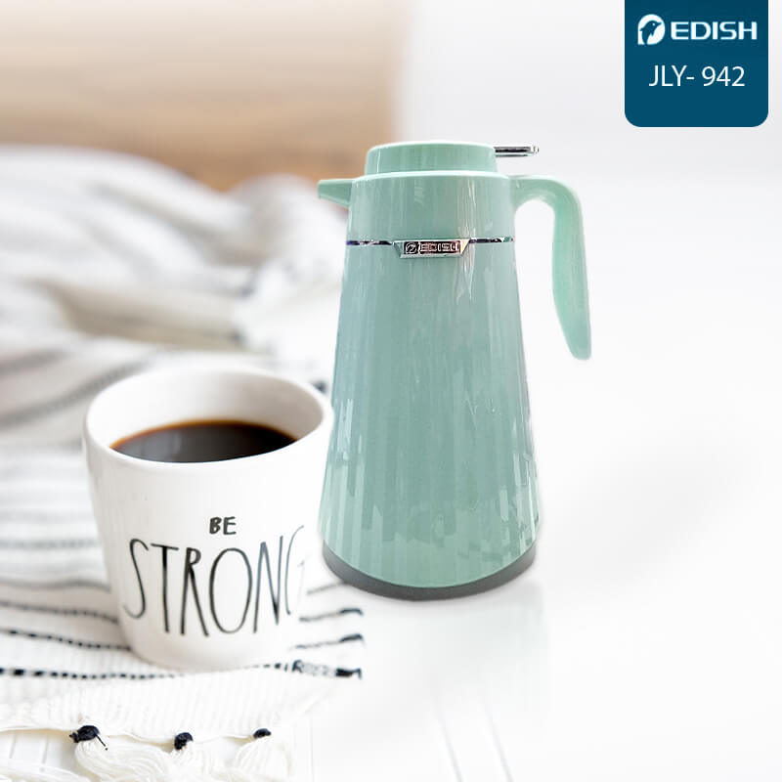
? Khi muốn uống nước mát mà trong nhà chỉ còn nước sôi trong phích, em làm thế nào để có nước nguội uống nhanh?
+ Rót nước vào cốc rồi cho đá vào.
+ Rót nước vào cốc sau đó đặt cốc nước vào chậu nước lạnh.

Slide 23
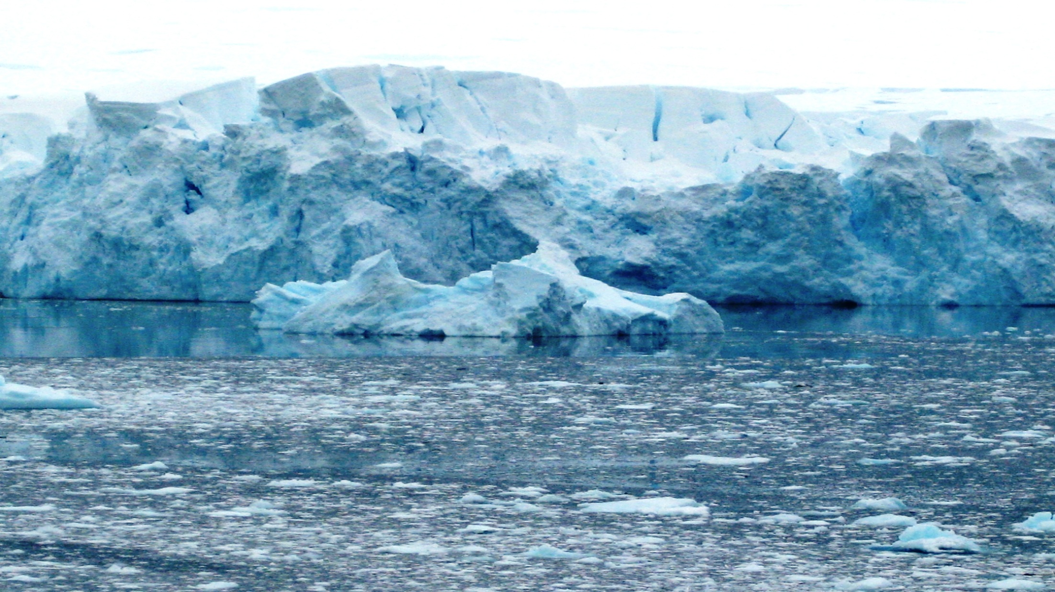

Slide 24
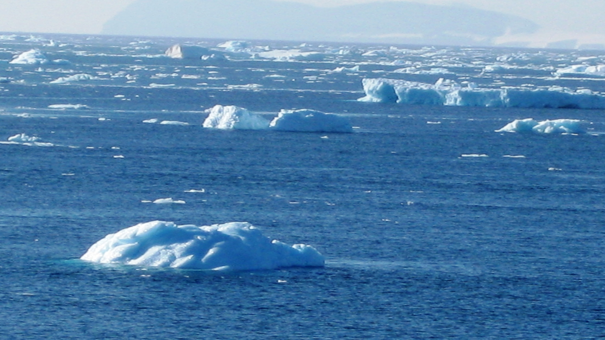

Slide 25
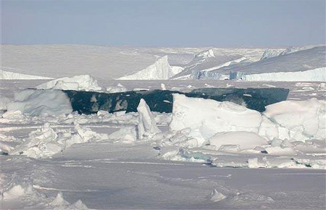
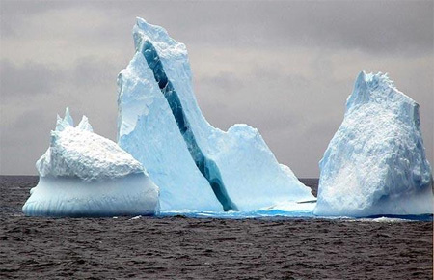

? Qua 2 bức ảnh, liên tưởng đến hiện tượng gì xảy ra với trái đất?
Băng tan ở châu Nam Cực
Băng trôi ở biển

Slide 26
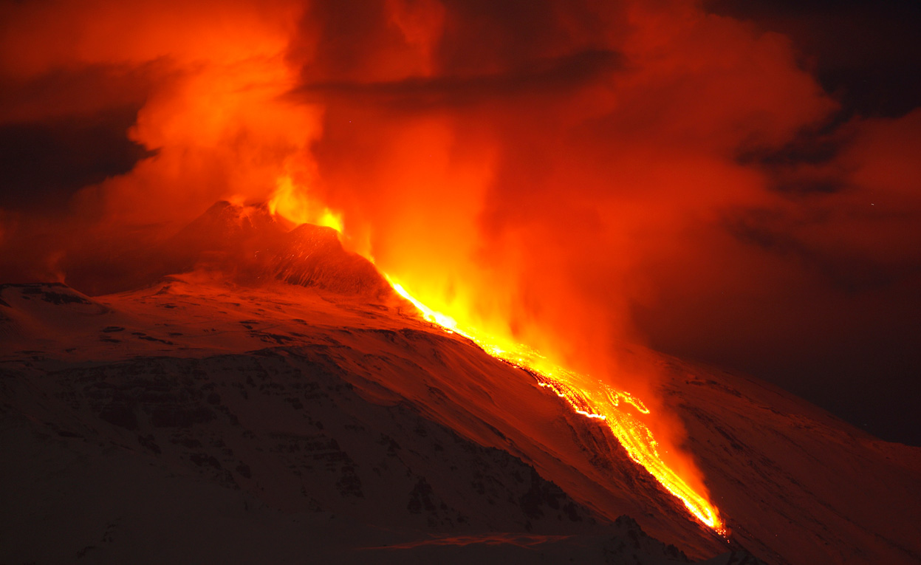

Slide 27
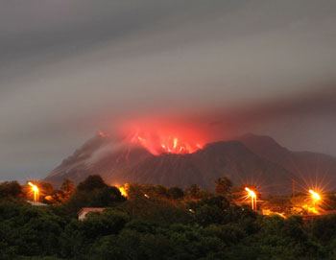

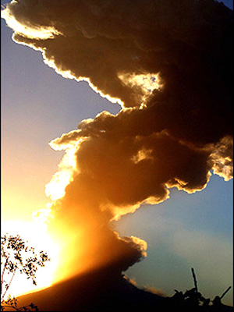
Khi núi lửa hoạt động thì ảnh hưởng như thế nào với môi trường xung quanh?

Slide 28
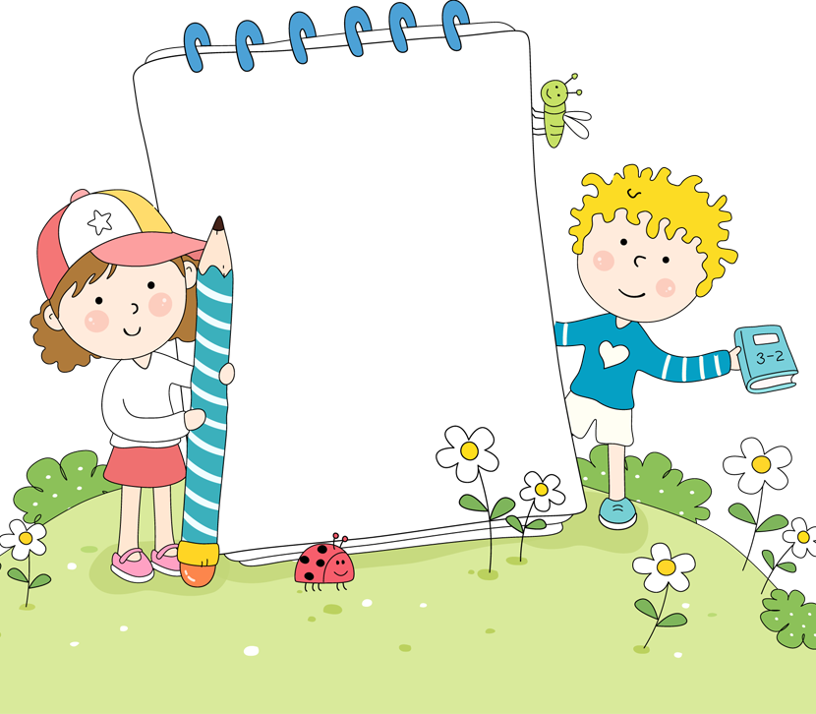
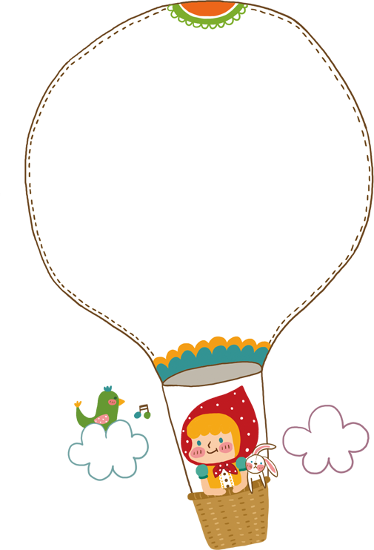
Dặn dò:
Chúc các con chăm ngoan, học tốt
Ôn lại bài
- Chuẩn bị bài sau

Slide 29
Chào tạm biệt

